Slide 1
مراجعة
مساحات الأشكال المركّبة
الأشكال الثلاثية الأبعاد
حجم المنشور
مساحة سطح المنشور

Slide 2


Slide 3
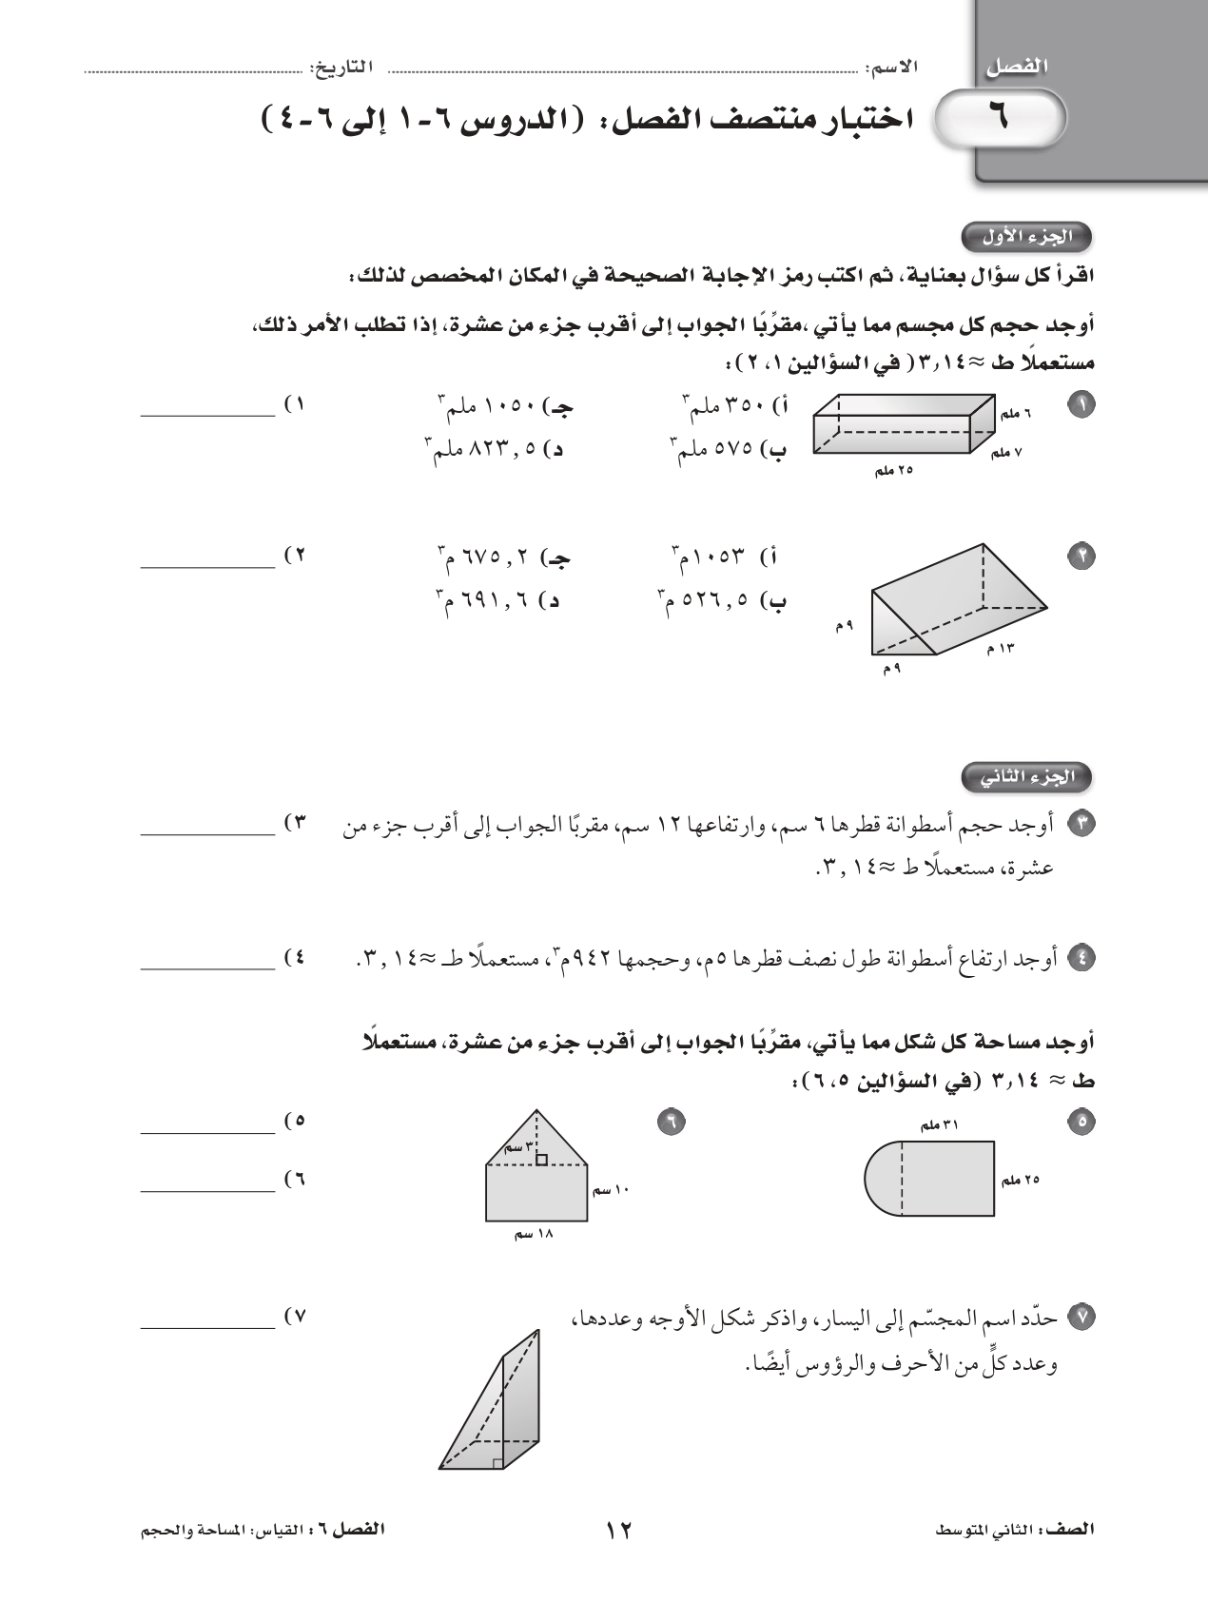
ما مساحة الشكل المركّب في الشكل أدناه؟
أ | 234 سم² | ب | 207 سم² | ج | 153 سم² | د | 126 سم²
✓
إرشاد: الكتاب صفحة 13

Slide 4
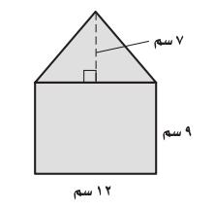
ما مساحة الشكل المركّب في الشكل أدناه؟
أ | 192 سم² | ب | 150 سم² | ج | 139.5 سم² | د | 108 سم²
✓
إرشاد: الكتاب صفحة 13

Slide 5
ما مساحة الشكل المركّب في الشكل أدناه؟ "بدلالة ط"
أ | 600 + 100ط ملم² | ب | 600 - 100ط ملم² | ج | 600+50ط ملم² | د | 600-50ط ملم²
30 ملم
20 ملم
✓
إرشاد: الكتاب صفحة 13

Slide 6
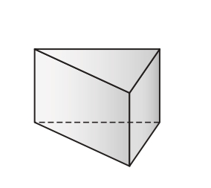
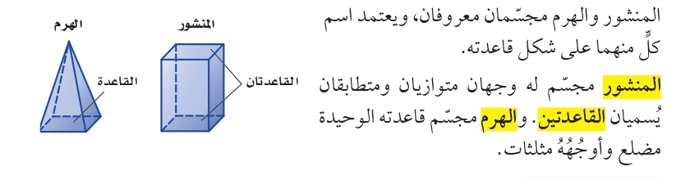
ما اسم هذا المجسّم؟
أ | هرم ثلاثي | ب | هرم رباعي | ج | منشور ثلاثي | د | منشور رباعي
✓
إرشاد: الكتاب صفحة 21

Slide 7
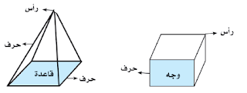
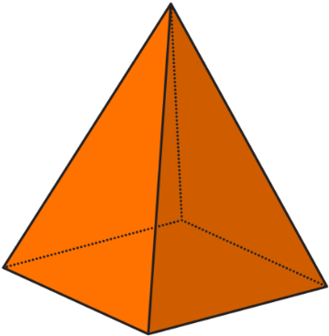
ما عدد أوجه هذا المجسّم؟
أ | 2 | ب | 3 | ج | 4 | د | 5
✓

Slide 8
ما عدد أحرف هذا المجسّم؟
أ | 3 | ب | 6 | ج | 9 | د | 12
✓

Slide 9
ما عدد رؤوس هذا المجسّم؟
أ | 3 | ب | 6 | ج | 9 | د | 12
✓

Slide 10
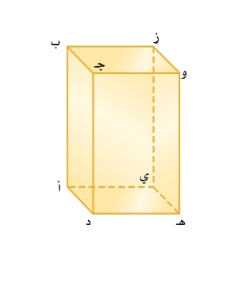
استعملي الشكل أدناه، لتحديد مستوى مواز للمستوى و ز ي
أ | ز و جـ | ب | ز جـ ب | ج | ز ي أ | د | جـ د ب
✓
إرشاد: الكتاب صفحة 20

Slide 11
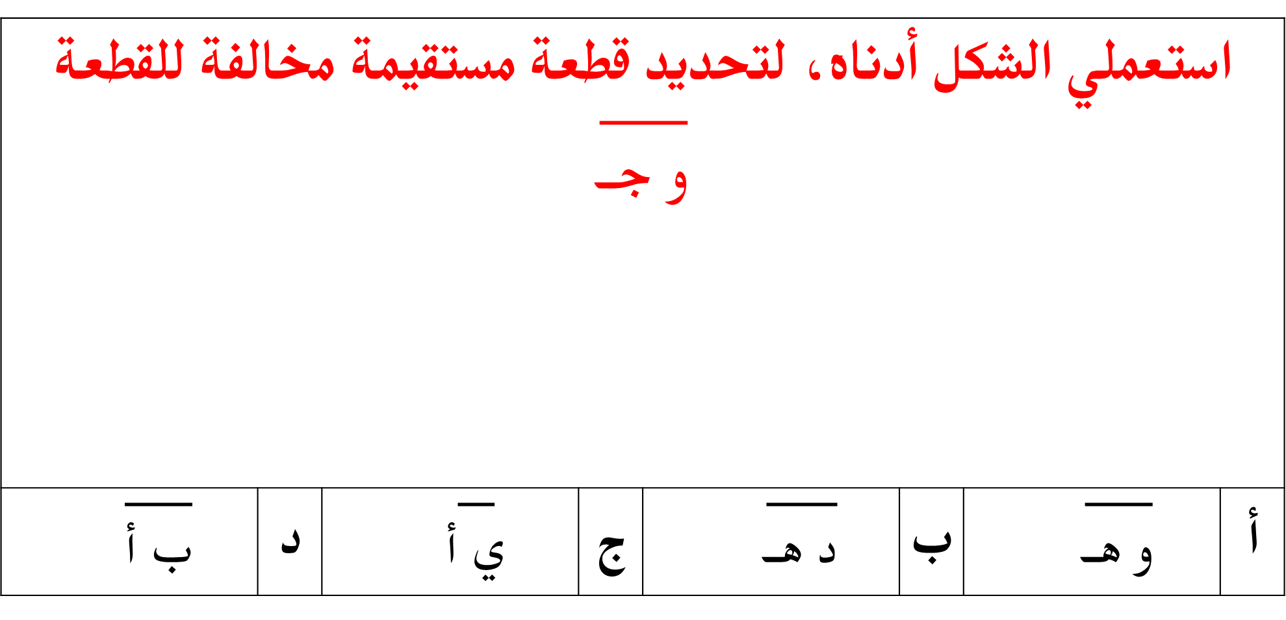
استعملي الشكل أدناه، لتحديد قطعة مستقيمة مخالفة للقطعة $\overline{جـ و}$
أ | $$\overline{هـ و}$$ | ب | $$\overline{هـ د}$$ | ج | $$\overline{أ ي}$$ | د | $$\overline{أ ب}$$
✓

Slide 12
استعملي الشكل أدناه، لتحديد نقطتين تشكلّان قطرًا عند الوصل بينهما.
أ | ز ، جـ | ب | ز ، د | ج | و ، ب | د | و ، ي
✓
إرشاد: الكتاب صفحة 20

Slide 13
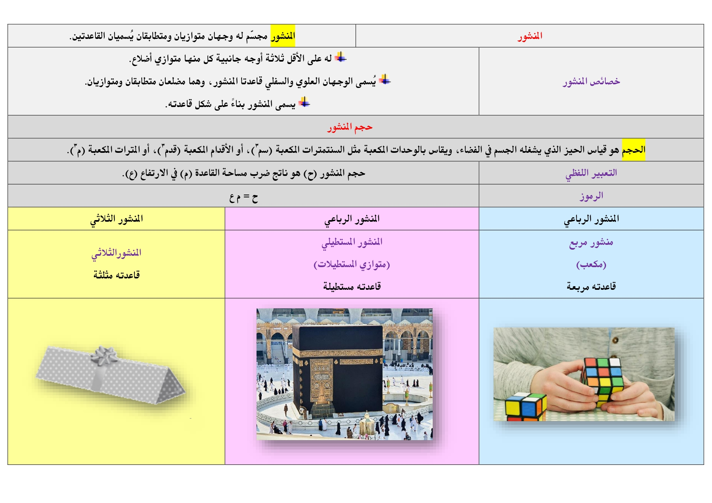

Slide 14
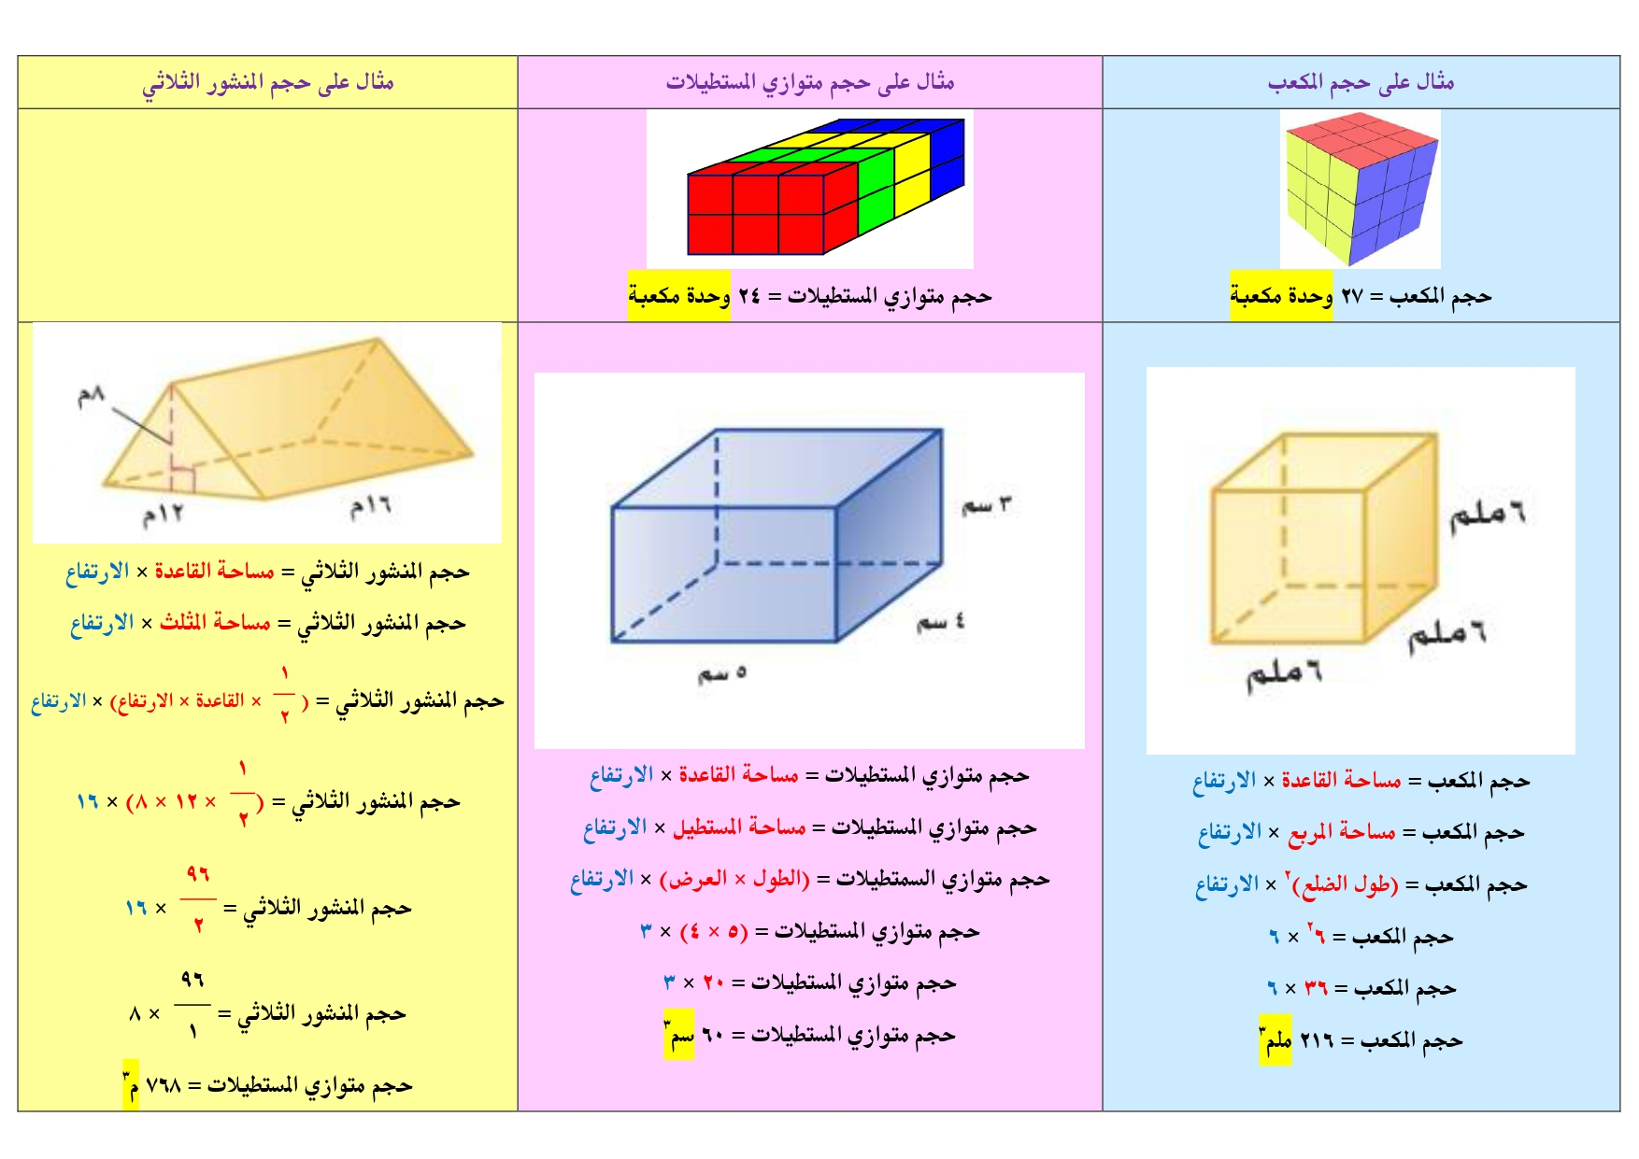

Slide 15
ما حجم المنشور في الشكل أدناه؟
أ | 350 ملم³ | ب | 575 ملم³ | ج | 1050 ملم³ | د | 823.5 ملم³
✓
إرشاد: الكتاب صفحة 25

Slide 16
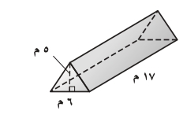
ما حجم المنشور في الشكل أدناه؟
أ | 510 م³ | ب | 255 م³ | ج | 170 م³ | د | 102 م³
✓
إرشاد: الكتاب صفحة 25

Slide 17
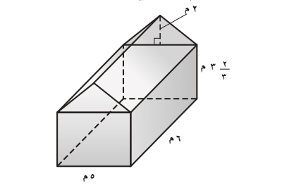
ما حجم المجسم في الشكل أدناه؟
أ | 150 م³ | ب | 120 م³ | ج | 90 م³ | د | 60 م³
✓
إرشاد: تحقق من فهمك ص 27

Slide 18
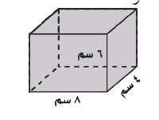
ما المساحة الكلية لسطح المنشور الرباعي المجاور؟
أ | 144 سم² | ب | 176 سم² | ج | 192 سم² | د | 208 سم²
✓
إرشاد: الكتاب صفحة 39

